Slide 1
Лабораторная работа 7
Репина Ангелина Олеговна Imrikh Pokorny

Slide 2
Отчет по лабораторной работе 7

Slide 3
Цель работы
Цель данной лабораторной работы - Освоить основных возможностей командной оболочки Midnight Commander. Приобрести навыков практической работы по просмотру каталогов и файлов; манипуляций с ними.

Slide 4
Midnight Commander
Midnight Commander - это программа, предназначенная для просмотра содержимого каталогов и выполнения основных функций управления файлами в UNIX-подобных операционных системах

Slide 5
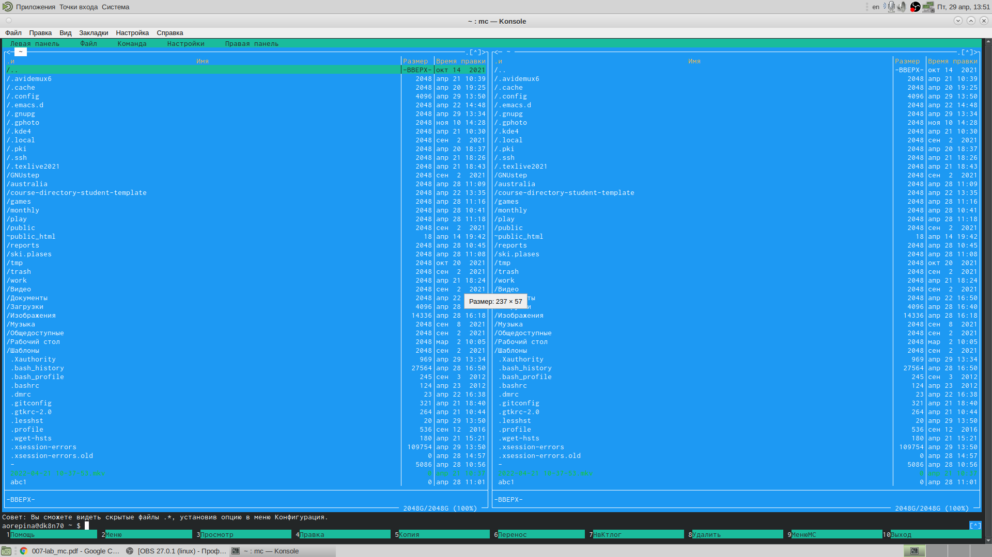
Внешний вид и меню
Интерфейс mc содержит верхнее и нижнее меню. Верхнее меню предназначено для работы с каталогами и файлами, нижнее - это управляющие экранные кнопки, ассоциированные с функциональными клавишами F1-F10.
1

Slide 6
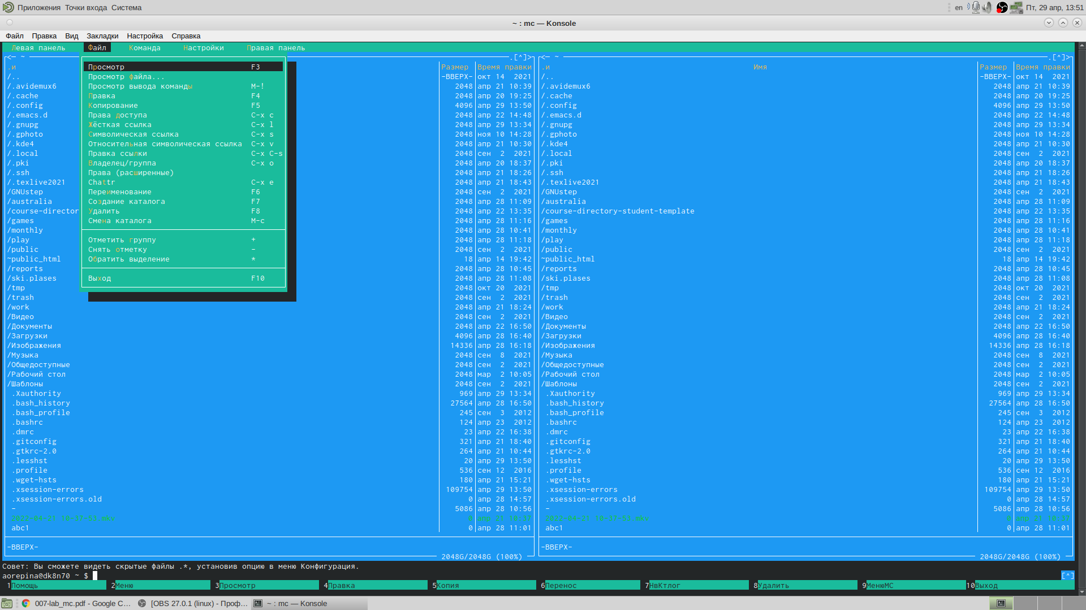
Подменю “Файл”
С помощью подменю файл мы редактировали, просматривали файлы, создавали и копировали каталоги.
2

Slide 7
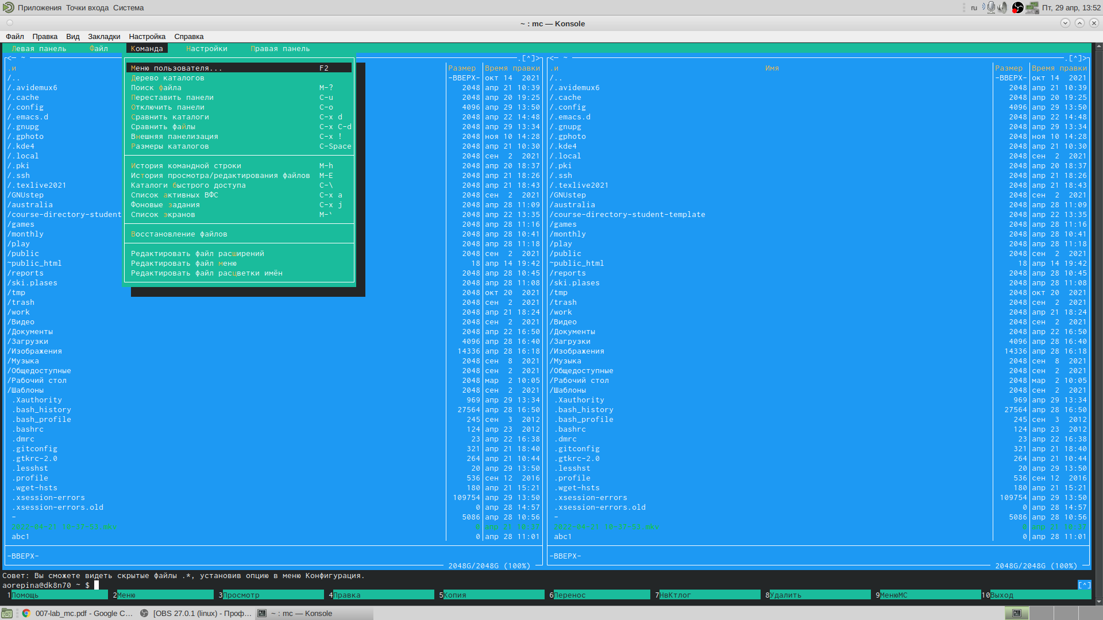
Подменю “Команда”
Подменю “Команда” позволяло нам осуществлять поиск файлов, повтор команд и переход в домашний каталог
3

Slide 8
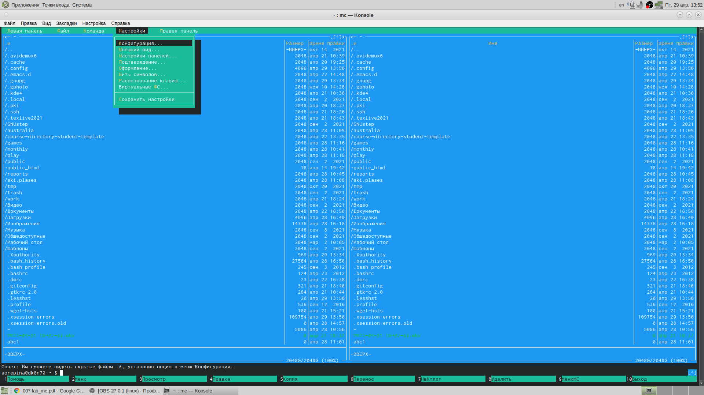
Подменю “Настройки”
Благодаря подменю “Настройки” можно настраивать внешний вид mc для своего удобства
4

Slide 9
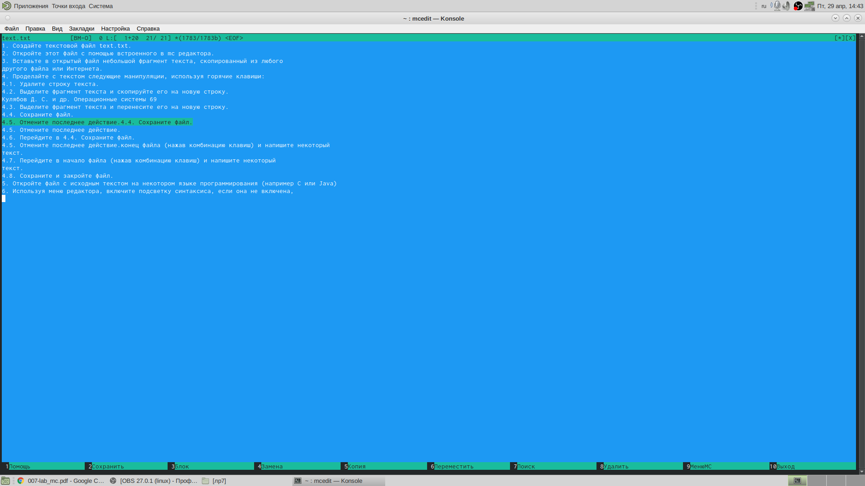
Редактор mc
Встроенный редактор mc позволяет из командной строки перейти к редактированию и просмотру файлов
5

Slide 10
Выводы
В ходе выполнения данной лабораторной работы я освоила основные возможности командной оболочки Midnigh tCommander и приобрела навыки практической работы по просмотру каталогов и файлов; манипуляций с ними.

